Slide 1


유아용품 전문
온라인 쇼핑몰
수요 예측을 통한
물품 공급의 안정성 확보 및
기존 회원 이탈 방지 전략 제시
1등 우리조 이영재 이승훈 김소현

Slide 2


기업 소개
누적 회원수
100만명을
달성한 업계 1위
유아용품 전문
온라인 쇼핑몰
ILDEUNGURIZO

Slide 3



추진 배경
매년 출생아 수가 감소하고 있으나, 유아용품에 대한 소비는 오히려 늘어나고 있어,
유아용품 오픈마켓 업계 경쟁이 심화되고 있는 상황
(천명)
(억원)
골드 키드
골드 키드
매년 2만명 이상 감소
외동 아이로 태어나 귀하게 자란 어린이
에잇 포켓
에잇 포켓
출산율이 낮아지면서 한 명의 아이를 위해
부모 및 친척 여럿이 지갑을 여는 현상
자료 출처 : KOSIS 국가 통계포털
자료 출처 : 오픈서베이 육아 트렌드 리포트 2020
이에, 시장 경쟁력을 높이기 위한 기존회원 이탈방지 및 고객불만 개선 전략 필요

Slide 4
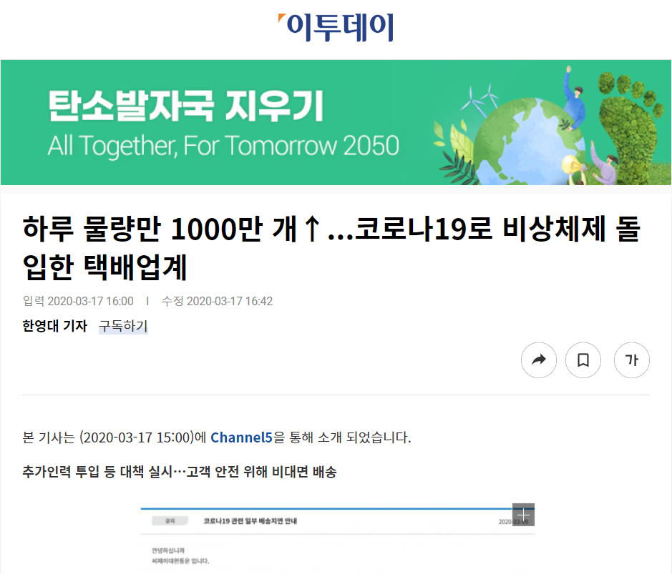
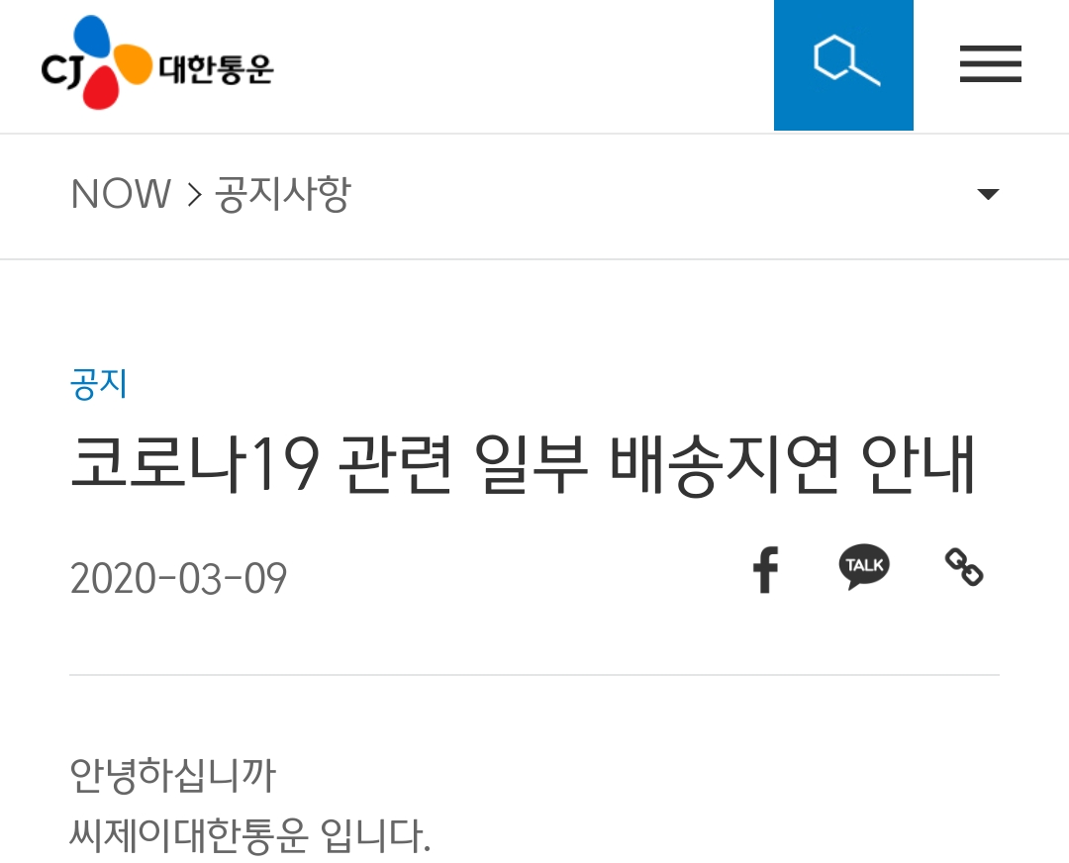
현황 및 개선 기회
1. 물품 공급의 안정성
지난 기간동안 급격한 수요량 증대로 인해 물품 조달 문제가 발생하여 고객 불만 증가
코로나19 등 예기치 못한 상황들에 따른 배송지연 문제가 발생
오래된
제조기한
(백만원)
20%
배송 지연
박스 파손
이에, 물품 공급의 안정성을 유지하여 배송과 관련한 고객불만 개선 전략 필요

Slide 5



현황 및 개선 기회
2. 기존 고객 이탈 방지
경쟁사들이 다양한 이벤트들을 진행함에 따라,
당사의 고객이탈율 증가 및 매출증가율이 분기별로 대폭 하락
(명)
(%)
(50%)
27981
2880
(7%)
기존 회원 이탈 방지 및 매출증가를 위해 고객 니즈를 파악한 마케팅 전략 필요

Slide 6
과제 목표
앞서 파악한 현황을 바탕으로 아래의 목적을 달성하기 위한, 핵심성과지표(KPI)를 아래와 같이 수립
프로젝트 목적 2023년도 예상 판매 금액
물품 공급의 안정성을 유지하여 배송과
관련한 고객불만 개선 전략 필요
2. 기존 회원 이탈 방지 및 매출증가를 위해
고객 니즈를 파악한 마케팅 전략 필요
(백만원)
 | 현황 | 23년 상반기 | 23년 하반기
재구매율 | 30% | 35% | 40%
월매출액 | 2,2060 (만원) | 3,7248 (만원) | 5,0295 (만원)
Parameter | AIC | BIC | RMSE
P=1 | d=0 | q=1 | 18433 | 18451 | 1502585
본 과제를 통해 기존 고객의 재구매율을 10% 상승시켜 분기별 판매 수익 30% 증가

Slide 7
분석 결과
1. 물품 공급의 안정성
고객 주문으로부터 접수까지의 소요시간이 1일 이상 발생한 비율이 49%임을 확인
또한 출고 후 배송완료까지 소요된 기간이 3일 이상인 비율이 30%임을 확인
이에 주문 접수 시간과 배송완료까지의 시간을 단축하기 위한 해결 방안 필요

Slide 8
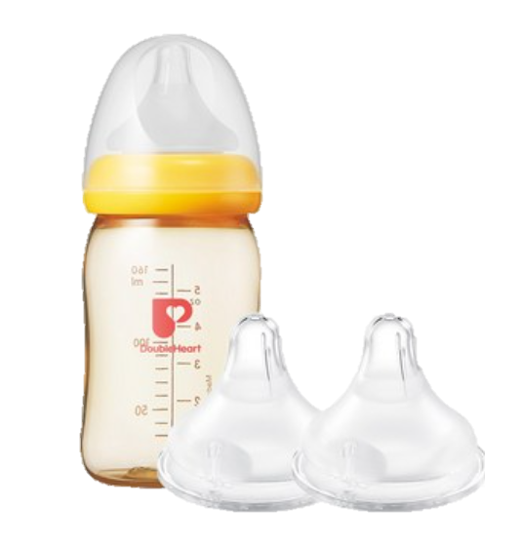
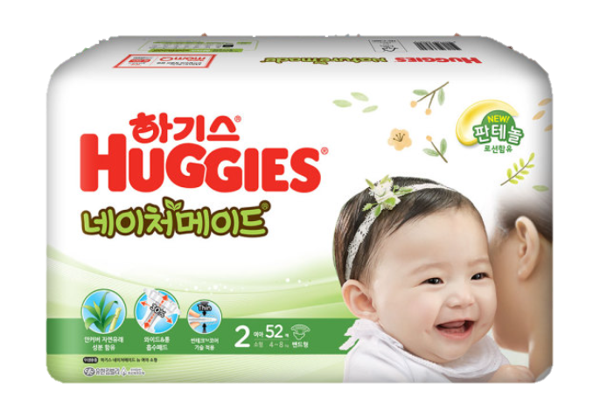
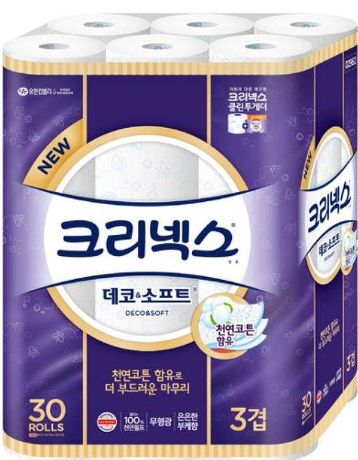
분석 결과
1. 물품 공급의 안정성
월별에 따른 인기상품들을 분석한 결과,
‘더블하트 SoftTouch’, ‘하기스 네이처메이드’
품목이 월별 가장 많이 판매됨을 확인
가장 많이 판매되는 주력상품에 대한 시계열
분석 결과, 추후 꾸준히 3000만원 이상의
판매금액 예측
월별 인기 상품 매출
23년도 주력 상품 ’기저귀’에 대한 시계열 예측 결과
1월 8,797,800
더블하트 SoftTouch 모유실감 젖꼭지 L (2입)
6월 17,788,800
하기스 네이처메이드 2단계 여아 156매 (밴드형)
800만원
매출액 차이
12월 7,303,300
크리넥스 3겹 데코앤소프트 27m 30롤
Parameter | AIC | BIC | RMSE
P=1 | d=0 | q=1 | 17556 | 17583 | 1502580
이를 활용하여 주력상품의 재고 부족으로 인한 배송 지연 및 품절 장기화 문제에 대응 필요

Slide 9
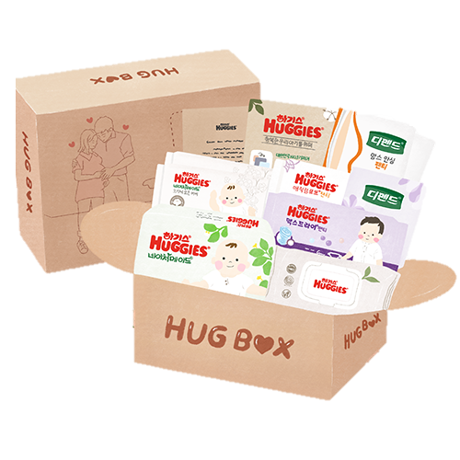
분석 결과
2. 기존 고객 이탈 방지
월령별 인기상품에 대한 분석 결과,
출산 초기(0~3개월) 맘큐 허그박스가 76%,
출산 후(4~6개월) 더블하트 SoftTouch 30%
결혼 유무에 따라 구매횟수 평균의 차이 존재하나, 구매금액 평균의 차이는 존재하지 않음을 확인
결혼유무에 따른 구매횟수의 평균 검정 (Wilcoxon-Test)
귀무가설 | 결혼 유무에 따른 구매횟수의 평균의 차이가 없다.
대립가설 | 결혼 유무에 따른 구매횟수의 평균의 차이가 있다.
P.Value < 0.05 | 결혼유무에 따라 구매횟수 평균의 차이가 있다
월령별 인기 상품 판매량
0개월 10,516
맘큐 허그박스
구매횟수 : 기혼 > 미혼
1개월 1,426
하기스 네이처메이드 2단계 여아 156매 (밴드형)
결혼유무에 따른 구매금액의 평균 검정 (Wilcoxon-Test)
귀무가설 | 결혼 유무에 따른 구매금액의 평균의 차이가 없다.
대립가설 | 결혼 유무에 따른 구매금액의 평균의 차이가 있다.
P.Value > 0.05 | 결혼유무에 따라 구매금액 평균의 차이가 없다
2개월 1,060
더블하트 SoftTouch 모유실감 젖꼭지 M (2입)
구매금액 : 기혼 = 미혼
이에 미혼고객의 구매율을 높일 방안 필요

Slide 10

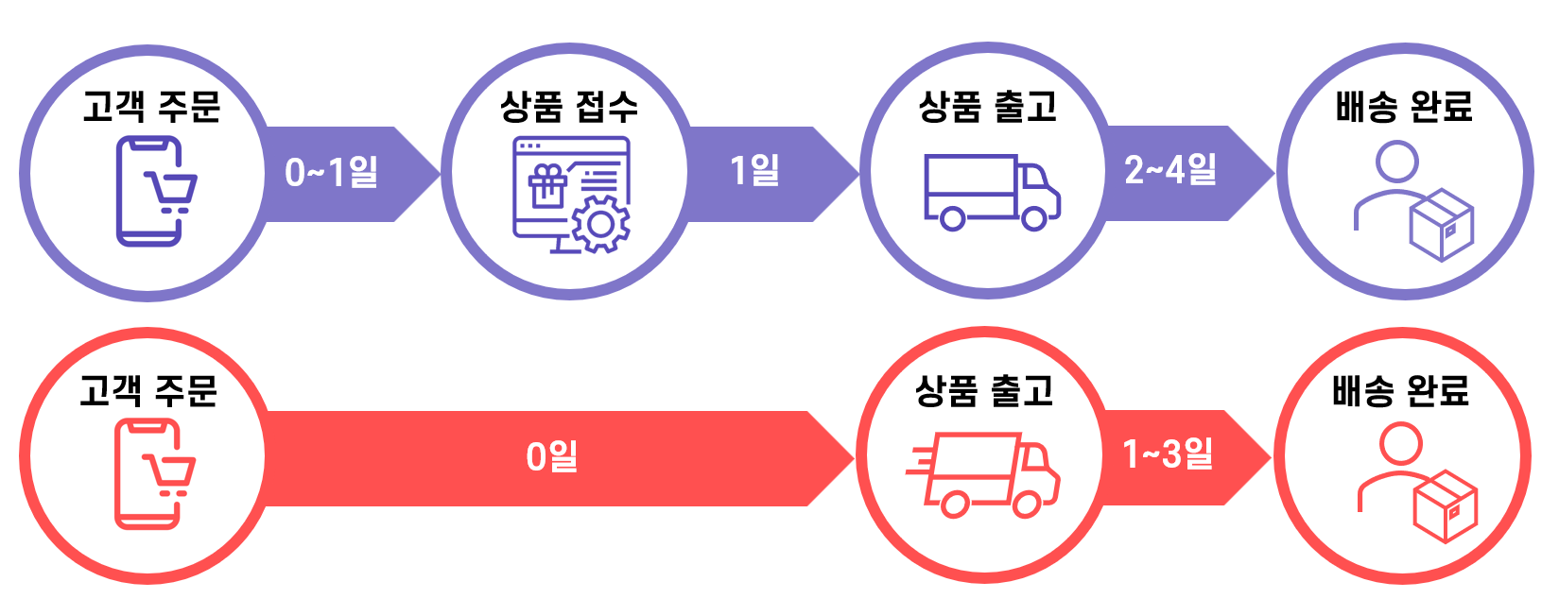



개선안
1. 물품 공급의 안정성
배송시간 문제
품절 장기화
택배사와의 제휴를 통한 당일 출고 시스템
상품 주문부터 배송 접수까지의 시간을 단축
월별에 따른 인기상품들의 수요량 분석,
재고와 예상 수요를 비교하여
재고 관리를 용이하게 하고 품절 장기화를 예방
기존 3~6일 소요
데이터 정제
시계열 분석을 통한
판매금액 예측
현재 재고 수량과
예상 판매금액을 비교
고객데이터 1…N
변화 1~3일 소요
분석
발주

Slide 11







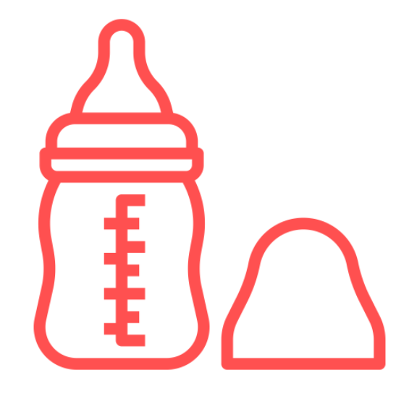


개선안
2. 기존 고객 이탈 방지
미혼 여성 고객 타겟 마케팅
미혼 여성 고객의
재구매율 증대
기존 회원의 이탈
맞춤형 상품 정보 제공을 통해
구매로 이어질 수 있는
마케팅 전략 개선
인기 상품으로 구성한
선물패키지 제작
미혼 고객의 이용 비중 증대를
위하여 유아용품 외의
상품 판매 사실 홍보
고객의 자녀의 월령을 파악
월령별 추천 인기 상품 정보 제공
여성용품 쿠폰
유아용품 외의 제품 판매 사실에 대한 홍보
구매 횟수에 따른
멤버십 혜택을 나누어 구매 독려

Slide 12
Question?

